Slide 1



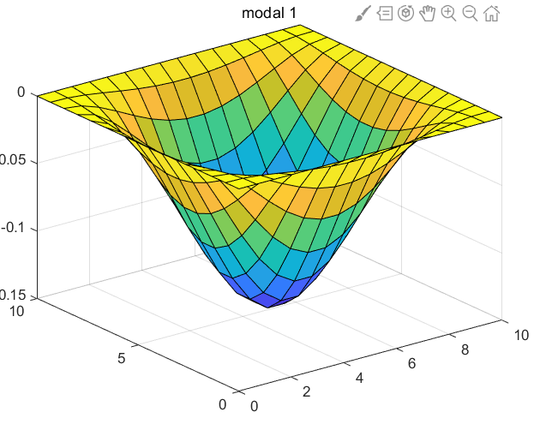
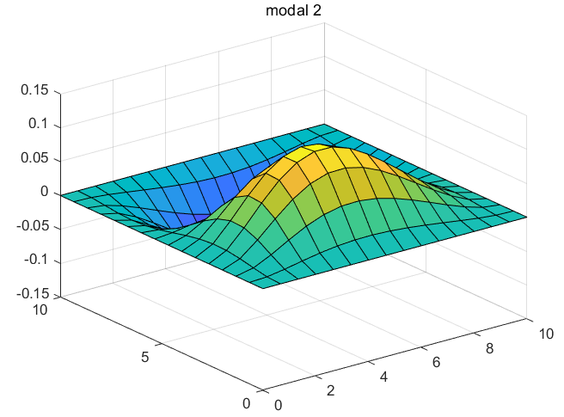
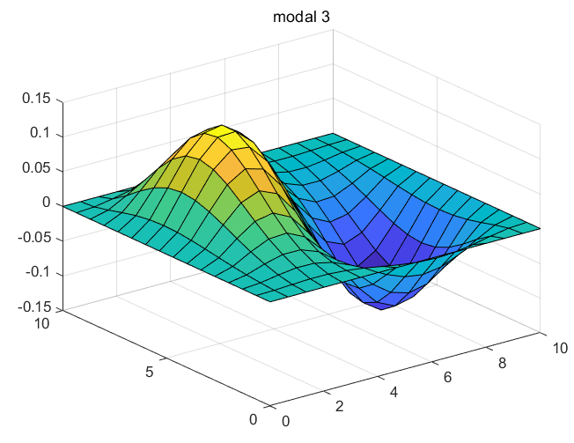
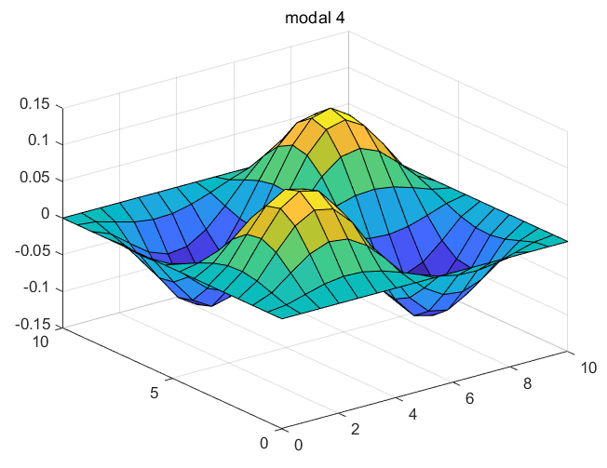
薄/厚板模态分析——Matlab有限元编程
剪切自锁
特征值求解
矩阵奇异
减缩积分
协调质量矩阵

Slide 2

听说一键三连+关注的人会有好运哦！

Slide 3
Thank you!
Email address: pianchao223@163.com
QQ: 573023534

